Slide 1
Нормативно-правовая база и документоведение образовательных организаций, реализующих дополнительные общеобразовательные программы
Региональный семинар-практикум дополнительного образования детей Красноярского края
.

Slide 2
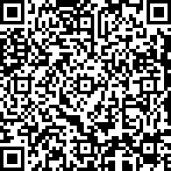
ЦЕЛЕВАЯ МОДЕЛЬ РЕГИОНАЛЬНОЙ СИСТЕМЫ ДОПОЛНИТЕЛЬНОГО ОБРАЗОВАНИЯ
КОНЦЕПЦИЯ РАЗВИТИЯ ДОПОЛНИТЕЛЬНОГО ОБРАЗОВАНИЯ
ПРИНЦИП СИСТЕМЫ
создание условий для самореализации и развития талантов детей
воспитание высоконравственной, гармонично развитой и социально ответственной личности
План по реализации концепции
развития ДО на территории Красноярского края
ОЦЕНКА УДОВЛЕТВОРЕННОСТИ ОБУЧЕНИЯ ПО ПРОГРАММЕ
???
ЭТАП 3
КАЧЕСТВО
ЗАПРОС ОБУЧАЮЩИХСЯ / РОДИТЕЛЕЙ ОБУЧАЮЩИХСЯ
ВОЗМОЖНОСТЬ ВЫБОРА ПРОГРАММЫ ДЛЯ ОБУЧЕНИЯ
НАПРАВЛЕНИЯ ДОПОЛНИТЕЛЬНОГО ОБРАЗОВАНИЯ
УРОВЕНЬ ПОГРУЖЕНИЯ
ФОРМА РЕАЛИЗАЦИИ ПРОГРАММЫ
ЭТАП 2
ВАРИАТИВНОСТЬ
2022-24
ДЕФИЦИТ / ОТСУТСВИЕ ПРОГРАММ, ИНСТРУМЕНТОВ
ВОЗМОЖНОСТЬ ОБУЧЕНИЯ ПО ПРОГРАММЕ
ИНФОРМАЦИОННАЯ ДОСТУПНОСТЬ
ДОСТУПНОСТЬ ДЛЯ ОТДЕЛЬНЫХ КАТЕГОРИЙ ДЕТЕЙ
ТЕРРИТОРИАЛЬНАЯ ДОСТУПНОСТЬ
ФИНАНСОВАЯ ДОСТУПНОСТЬ
ЭТАП 1 ДОСТУПНОСТЬ
ИЛИ ЗДЕСЬ
ОСНОВАНИЕ ДЛЯ ПРИНЯТИЯ РЕШЕНИЙ
БАЗОВЫЙ ПОКАЗАТЕЛЬ
ЭЛЕМЕНТЫ ЭТАПА

Slide 3
Что регламентирует организацию ДОД?
Федеральный закон "Об образовании в Российской Федерации" от 29.12.2012 N 273-ФЗ
Приказ Минтруда России от 22.09.2021 N 652н "Об утверждении профессионального стандарта "Педагог дополнительного образования детей и взрослых"
Приказ Минпросвещения России от 27.07.2022 N 629 "Об утверждении Порядка организации и осуществления образовательной деятельности по дополнительным общеобразовательным программам"

Slide 4
Что помогает планировать деятельность образовательной организации и ставить четкие цели?
Постановление Главного государственного санитарного врача РФ от 28.09.2020 N 28 "Об утверждении санитарных правил СП 2.4.3648-20 "Санитарно-эпидемиологические требования к организациям воспитания и обучения, отдыха и оздоровления детей и молодежи" (вместе с "СП 2.4.3648-20. Санитарные правила...") (Зарегистрировано в Минюсте России 18.12.2020 N 61573)
Постановление Главного <Письмо> Минобрнауки России от 29.03.2016 N ВК-641/09 "О направлении методических рекомендаций" (вместе с "<Письмо> Минобрнауки России от 29.03.2016 N ВК-641/09 "О направлении методических рекомендаций" (вместе с "Методическими рекомендациями по реализации адаптированных дополнительных общеобразовательных программ, способствующих социально-психологической реабилитации, профессиональному самоопределению детей с ограниченными возможностями здоровья, включая детей-инвалидов, с учетом их особых образовательных потребностей")
Распоряжение Правительства РФ от 31.03.2022 N 678-р Об утверждении Концепции развития дополнительного образования детей

Slide 5
ЦЕЛЕВАЯ МОДЕЛЬ РЕГИОНАЛЬНОЙ СИСТЕМЫ ДОПОЛНИТЕЛЬНОГО ОБРАЗОВАНИЯ
РЕСУРС ДО
МУНИЦИПАЛЬНЫЕ УЧРЕЖДЕНИЯ ДО
NEW 2024
Навигатор дополнительного образования
Социальный заказ
Ресурсное обеспечение
МУНИЦИПАЛЬНЫЕ Д/С, ШКОЛЫ
NEW 2024
Мониторинг
Запрос
NEW 2022
КЛЮЧЕВЫЕ СОБЫТИЯ
МЕХАНИЗМЫ ИНСТРУМЕНТЫ
УЧРЕЖДЕНИЯ СПО
Конкурс ДОП
NEW 2024
ПРОФЕССИОНАЛЬНОЕ СООБЩЕСТВО
РЕЗУЛЬТАТЫ ПОКАЗАТЕЛИ
ОРГАНИЗАЦИИ ОТДЫХА
СЗ
Охват ДО
Количество программ, посещаемых ребенком
Наполняемость групп
Удовлетворенность программами и т.д.
УЧРЕЖДЕНИЯ ВЫСШЕГО ОБРАЗОВАНИЯ
СЗ
НЕГОСУДАРТСВЕННЫЕ ОРГАНИЗАЦИИ

Slide 6
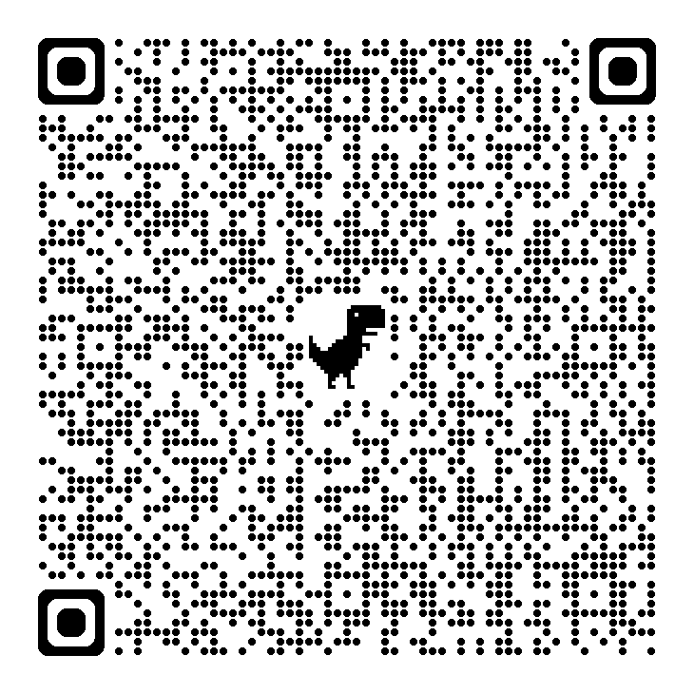
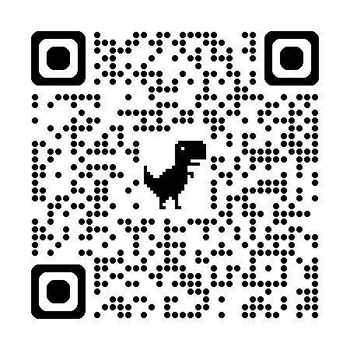
Нормативная база дополнительного образования детей Красноярского края
Сайт министерства образования Красноярского края: 1. Постановления. 2. Лицензирование. 3.Объявление конкурсов
Сайт Регионального модельного центра дополнительного образования детей Красноярского края:
1. КоДО 2.НОК ДОП 3. Нормативные документы. 4. Вебинары 5. Образцы документов: приказов

Slide 8
Муниципальные НПА, ведомственные, локальные нормоправовые акты организаций
1. Устав (положение об организации) – один из видов основной деятельности – дополнительное образование детей и взрослых.
2. Лицензия на дополнительное образование детей и взрослых.
3. Сайт организации с актуальной информацией для родителей и образцами заявлений, обращений и согласий. Телефон доверия.
4. Перечень дополнительных общеобразовательных программ, большая часть которых прошедших экспертизу – независимую оценку качества.
5. План развития образовательной организации.
6. Документы, регламентирующие оказание платных услуг.
7. Приказ об организации информационной безопасности.
8. Эффективные практики реализации ДОП.
Ссылка ВК-сообщество «Дополнительное образование.doc.» - примеры оформления документов, перечень обязательных документов для организации ДОД

Slide 9
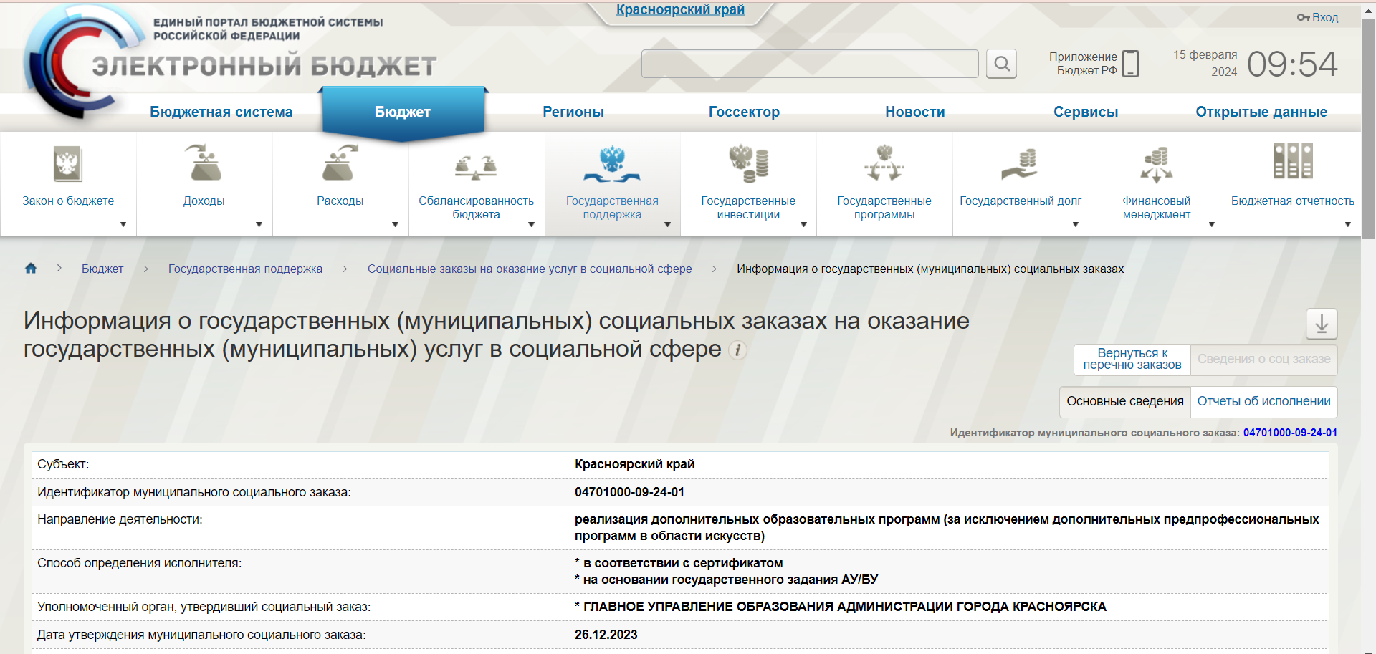
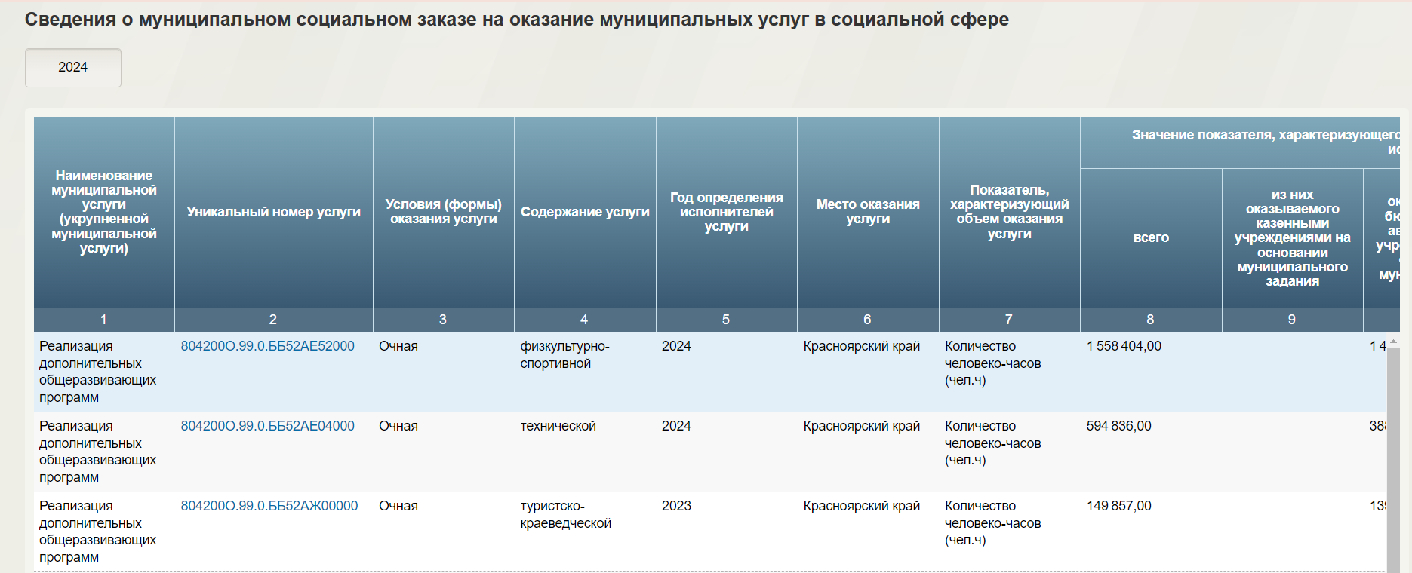
ЦЕЛЕВАЯ МОДЕЛЬ РЕГИОНАЛЬНОЙ СИСТЕМЫ ДОПОЛНИТЕЛЬНОГО ОБРАЗОВАНИЯ
ИНСТРУМЕНТ: СОЦИАЛЬНЫЙ ЗАКАЗ (ПЕРСОНИФИЦИРОВАННОЕ ФИНАНСИРОВАНИЕ
Муниципальное
задание
Муниципальное
учреждение
Потребитель
Коммерческие организации, индивидуальные предприниматели
Государственные учреждения
Уполномоченный орган (город N)
Некоммерческие организации
Социальный заказ
Социальный
сертификат
ТЕРРИТОРИАЛЬНАЯ ДОСТУПНОСТЬ
ДОСТУПНОСТЬ ДЛЯ ОТДЕЛЬНЫХ КАТЕГОРИЙ ДЕТЕЙ
ФИНАНСОВАЯ ДОСТУПНОСТЬ
НАПРАВЛЕНИЯ ДОПОЛНИТЕЛЬНОГО ОБРАЗОВАНИЯ
УРОВЕНЬ ПОГРУЖЕНИЯ
ФОРМА РЕАЛИЗАЦИИ ПРОГРАММЫ

